Slide 1

INSTALLATION - JAVA 8

Slide 2
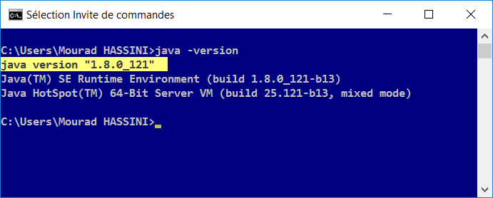
INSTALLATION - JAVA 8
Vérifier si Java 8 est bien installé :
Si Java 8 n’est pas installé, Suivre les étapes suivantes :

Slide 3
INSTALLATION - JAVA 8
Rôle du JDK :
Le JDK (Java Development Kit en anglais, Kit de Développement Java en Français) représente l’outillage indispensable au développeur Java.
Ce kit contient les outils nécessaires pour programmer en java, exécuter ses programmes java, tester ses programmes java et livrer ses programmes java à ses clients.

Slide 4
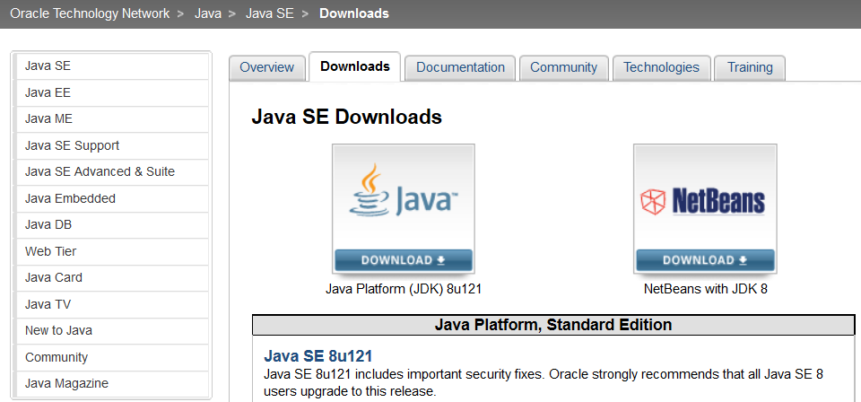
INSTALLATION - JAVA 8
Téléchargement du JDK :
http://www.oracle.com/technetwork/java/javase/downloads/index.html

Slide 5
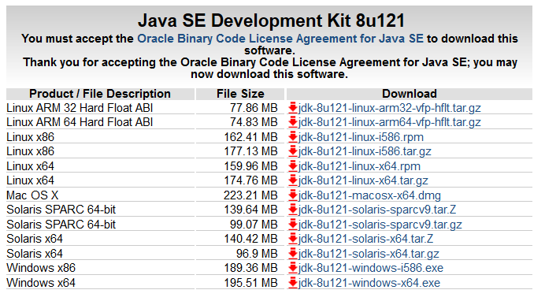
INSTALLATION - JAVA 8
Télécharger :

Slide 6
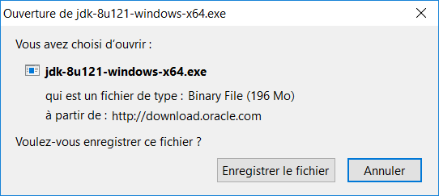
INSTALLATION - JAVA 8

Slide 7
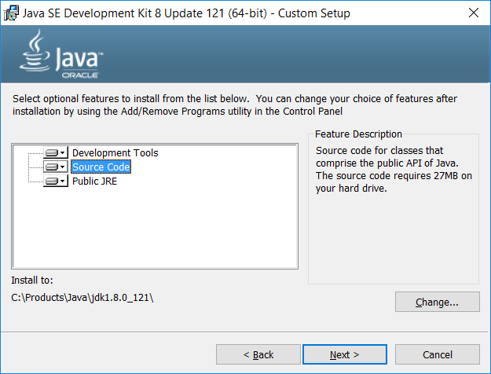
INSTALLATION - JAVA 8
Installation du JDK :

Slide 8
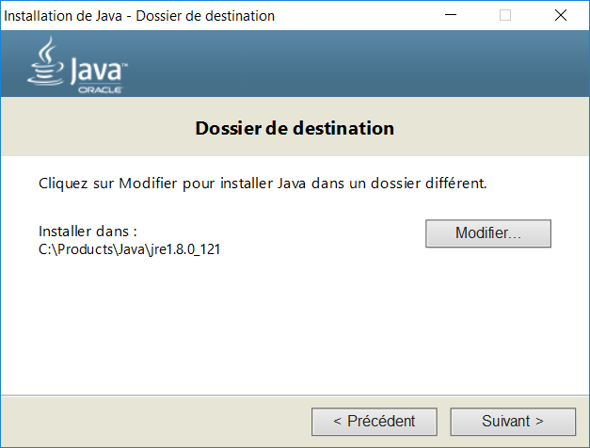
INSTALLATION - JAVA 8
Installation de la JRE :

Slide 9
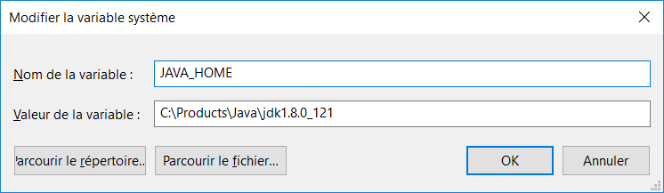
INSTALLATION - JAVA 8
Variables d’environnement (Variable Système):

Slide 10
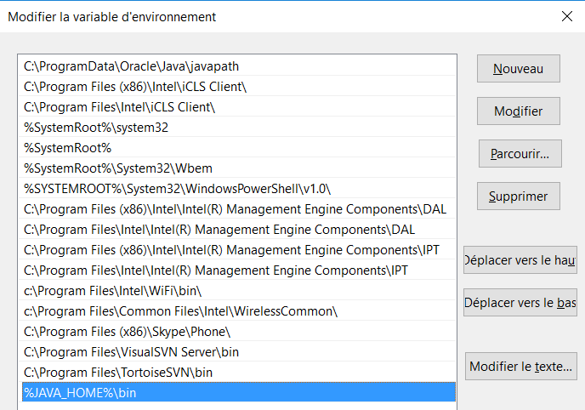
INSTALLATION - JAVA 8
Variables d’environnement :

Slide 11
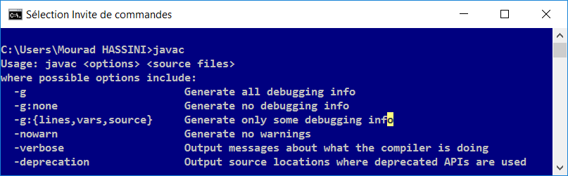
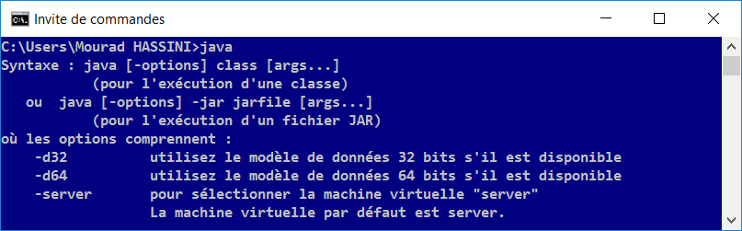
INSTALLATION - JAVA 8
Vérification : javac / java

